Slide 1
Hammam. Steaming Stories
Nakhla vzw & partners
Een blik op de hammamcultuur en de evolutie ervan.

Slide 2
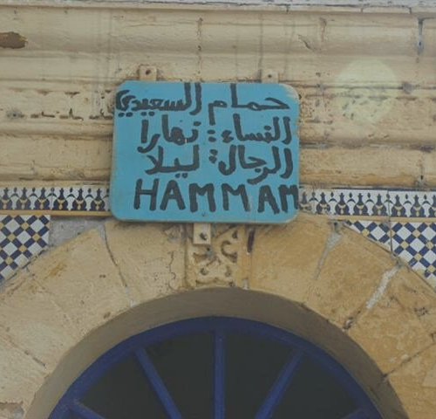
Het project gunt je een zeldzame blik door het sleutelgat van een bijzonder cultureel erfgoed, namelijk het badhuis – de hammam, en de evolutie van badgewoontes.
Door de authentieke hammam-cultuur in Marokko en de doorbraak hiervan elders in de wereld te onderzoeken, zal Nakhla de culturele rijkdom van hammam- en badcultuur delen.

Slide 3
Oude en authentieke badhuizen verdwijnen of worden vervangen door moderne sauna-complexen, waardoor een belangrijk stuk cultureel erfgoed dreigt verloren te gaan.

Slide 4
Missie
Door middel van een activiteitenprogramma zorgen we voor uitwisseling, overdracht en inspiratie en bieden we een warme kennismaking met de hammamcultuur voor iedereen die er nog niet mee vertrouwd is.
Uitwisseling
Overdracht
Inspiratie
Inzicht geven

Slide 5
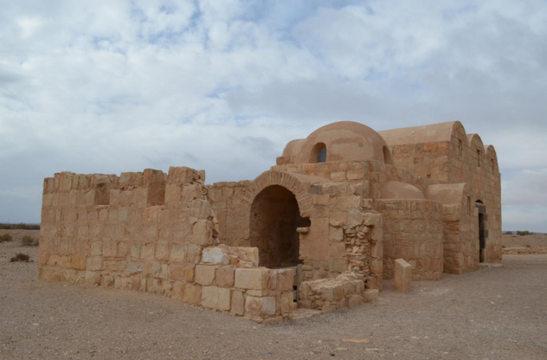
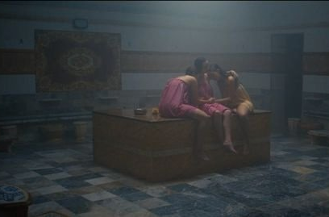
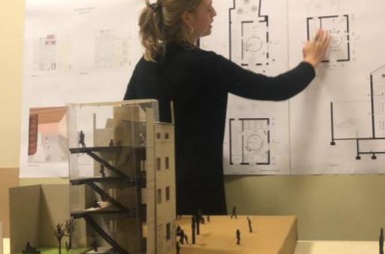
De geschiedenis en evolutie van badhuizen
Onderwerpen
Sociale functie van de hammam
Hammam van de toekomst (Duurzaamheid)

Slide 6
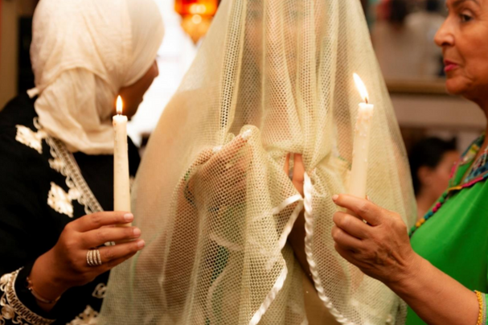
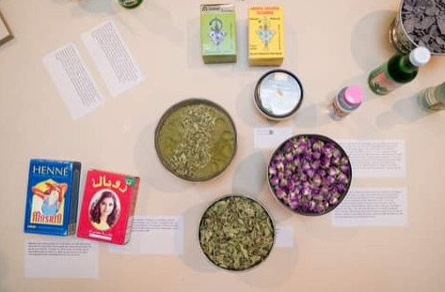
Marokkaanse hammam bruids-rituelen
Geglobaliseerde consumptie (Argan)
Onderwerpen
Schoonheids- verzorging

Slide 7
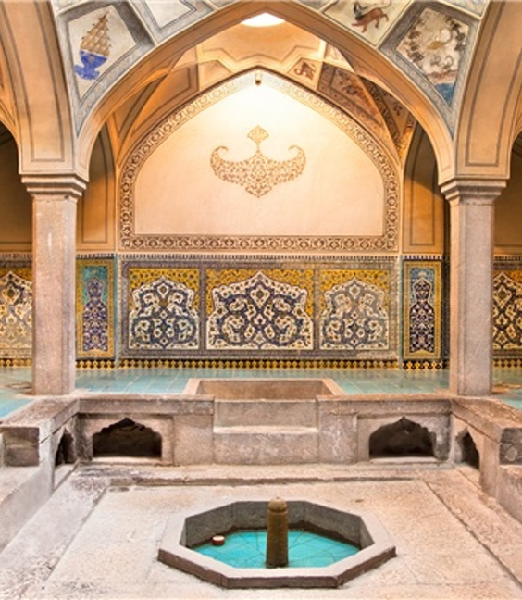
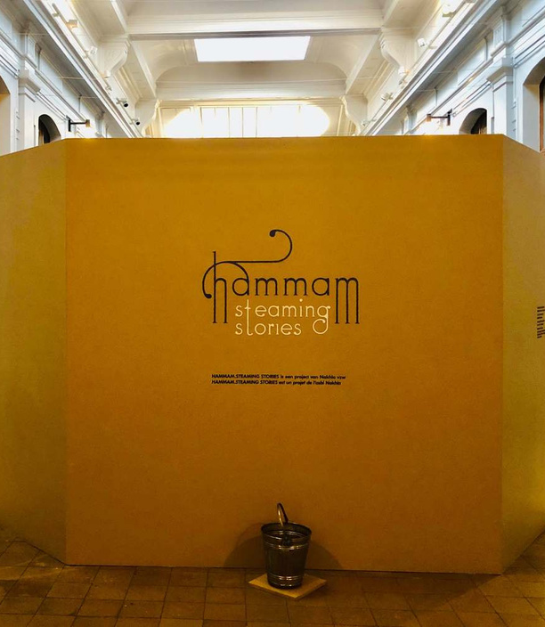
Agenda 2022
Lezingen, Artist talks, Workshops, Hammam-bezoeken, Wandelingen
Theater- voorstelling
Online presentaties
Expo

Slide 8
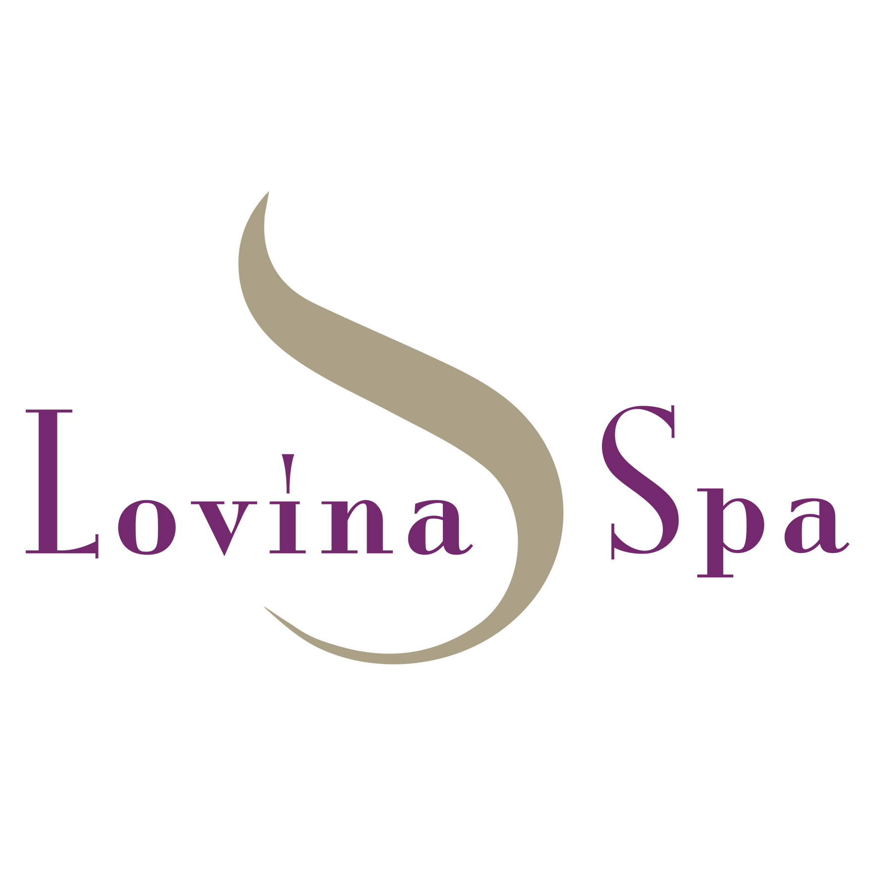
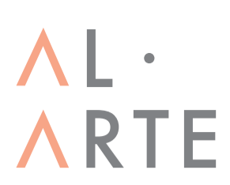
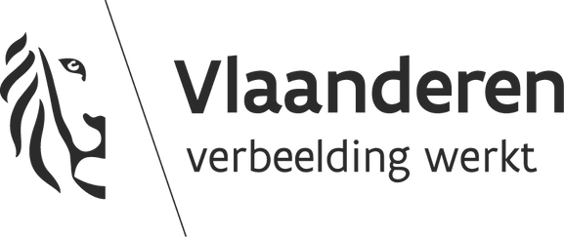
Partners

